Slide 1

Clase 26
Introducción al lenguaje Java (Parte 2)

Slide 2
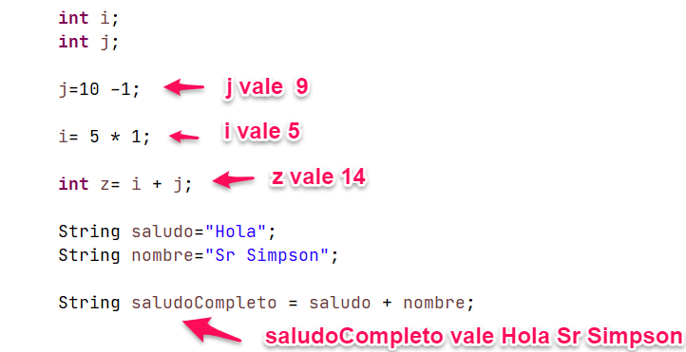
Operadores en Java
La mayoría de los operadores en Java han tomado su sintaxis de otros lenguajes y se comportan de forma bastante parecida. Y se clasifican según la funcionalidad que brindan.
Operador de asignación
El operador de asignación “=” se utiliza para asignar un valor a una variable.
Operadores aritméticos
Los operadores aritméticos como su nombre indica nos ayudan a realizar operaciones aritméticas. Los operadores aritméticos son:
* Multiplicación
/ División
% Modulo
+ Suma y concatenación
Resta

Slide 3

Operadores relacionales y lógicos
Los operadores lógicos se utilizan para comparar dos valores y devuelven un resultado Booleano ósea true o false. Este tipo de operadores suelen usarse en sentencias condicionales como por el ejemplo el “if”.
== Es igual
!= Es diferente
&& AND
|| OR
< Menor que
>= Menor igual a que
>Mayor a que
>=Mayor igual a que

Slide 4
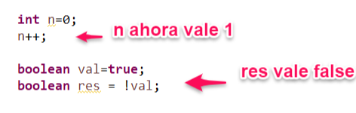
Operadores unarios
Son los que solo necesitan de un valor para actual sobre el.
++ Incremento
— Decremento
! Negación

Slide 5
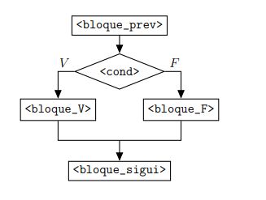
Condicionales en Java
Los condicionales en Java como en cualquier otro lenguaje de programación son una parte fundamental del desarrollo de software . Permiten ejecutar partes del programa de manera selectiva en función al resultado de evaluar determinadas expresiones booleanas.
if -else if – else
switch

Slide 6
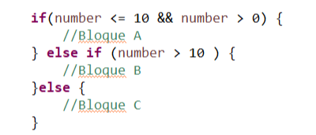
Condicional if-else if- else
Supongamos que tenemos una variable llamada “number” y el siguiente código:
Si number tiene el valor 5 al momento de llegar a este código ejecutaría todas instrucciones dentro del bloque A. Si el valor que llega es un 11 Ejecutará el Bloque B. Pero si lleva un valor 0 o negativo al no cumplir con ninguna de las condiciones anteriores entrará en el Bloque C.

Slide 7
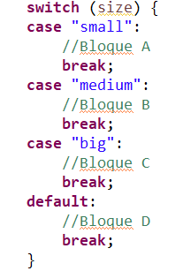
Condicional switch
La sentencia switch toma un valor como referencia y lo analiza contra los casos “case” registrados.
En el ejemplo anterior size es un String y cada caso es un posible valor de size. Por ejemplo si size tiene el valor de big al momento de llegar a la ejecución de este código ejecutará todas las instrucciones del bloque C. en caso de que no coincida size con ningún valor declarado ejecutara lo que está en el bloque D.

Slide 8
Ciclos o bucles en Java
Un ciclo o bucle permite ejecutar un conjunto de instrucciones de manera repetida. Los tipos de bucles en Java son :
for
while
do

Slide 9
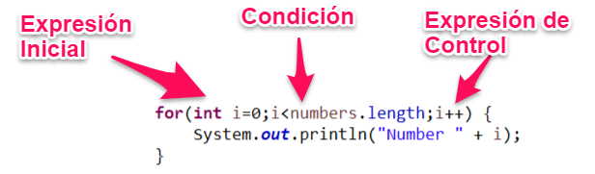
For clasico
Lo que sucede en el ejemplo anterior es que en la expresión inicial se inicializa una variable a 0. Esta variable deberá cumplir una condición para que el código dentro del bloque pueda ejecutarse, en este caso i debe ser menor a la longitud del arreglo number. Y la expresión de control se incrementa el valor de i. La condición y la expresión de control serán ejecutadas en cada iteración del ciclo.

Slide 10

For Mejorado (ForEach)
Iterar sobre un array es muy común, por eso en Java se cuenta con un for mejorado para facilitar esta tarea. En el siguiente ejemplo se muestra su sintaxis y puede interpretarse como por cada elemento haz.

Slide 11
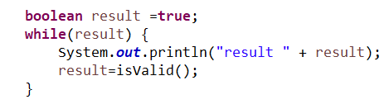
Ciclo While
El ciclo while cuenta con la siguiente sintaxis:
While ejecuta todo lo que está dentro del bloque mientras la condición sea verdadera. En el ciclo while debes de tener mucho cuidado ya que si la expresión a evaluar no cambia podrías terminar con un bucle infinito.

Slide 12
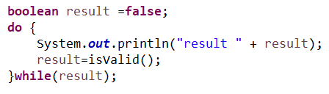
Ciclo Do-While
Do while es bastante parecido a while con la diferencia que do while evalúa la expresión al final por lo que el bloque de instrucciones se ejecutará al menos una vez. Al igual que while se debe de tener especial cuidado en la expresión a evaluar, ya que es propenso a crear bucles infinitos.

